Slide 1



Лекція 2
Основні конструкції програми
БКТ 2013

Slide 2

Структура файлу JAVA
Вихідний файл складається з наступних частин:
  Необов'язкове слово package, за яким слідує найменування пакету, в якому міститься клас
  Необов'язковий оператор import (може бути декілька), який вказує, які класи із сторонніх пакетів використовуються створюваним класом
  Одне або більше визначення class або interface, за яким слідує програмний блок
  Файл повинен мати ТЕ САМЕ ім'я, що і створюваний клас
Ключові слова мови Java Чутливість до регістру
У файлі може бути ЛИШЕ ОДИН public клас
БКТ 2013

Slide 3

Угода про найменування
імена файлів
  Customer.java
  Person.class
імена пакетів
  java.util
  javax.swing
імена класів
  Customer
  Person
Імена властивостей класу
  firstName
  id
імена методів
  getName
  isAlive
імена констант
  SQUARE_SIZE
http://www.oracle.com/technetwork/java/codeconv-138413.html
БКТ 2013

Slide 4

Зарезервовані ключові слова
Зарезервовані ключові слова - це спеціальні ідентифікатори,які в мові Java використовуються для того, щоб ідентифікувати вбудовані типи, модифікатори і засоби управління виконанням програми.
Не можливо використати як назву класу, змінної, властивості обекта або метода
abstract | double | int | strictfp **
boolean | else | interface | super
break | extends | long | switch
byte | final | native | synchronized
case | finally | new | this
catch | float | package | throw
char | for | private | throws
class | goto * | protected | transient
const * | if | public | try
continue | implements | return | void
default | import | short | volatile
do | instanceof | static | while
БКТ 2013

Slide 5
Оголошення змінних
Основна форма оголошення:
  тип ідентифікатор [= значення];
При оголошенні змінні можуть бути проініціалізовано
public class FirstProgram {
public static void main (String[] args){
int itemsSold = 10;
float itemCost = 11.0f;
int i, j, k;
double interestRate;
}
}
БКТ 2013

Slide 6
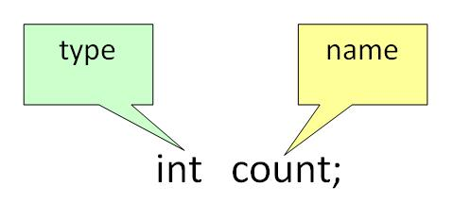
Оголошення змінних
Може бути оголошена в будь-якому місці блоку коду
Повинна бути оголошена перед використанням
Зазвичай змінні оголошуються на початку блоку
Область видимості визначається блоком
Необхідно ініціалізувати змінні перед використанням
Ім'я змінної має починатися з літери, підкреслення або зі знака "$"
Ім'я змінної може включати цифри
Давайте змінним осмислені імена
БКТ 2013

Slide 7
Оператори
П'ять типів операторів
  присвоєння
  арифметичні
  побітовий зсув
  рівність
  логічні
БКТ 2013

Slide 8
Оператор присвоювання
Оператор присвоювання – вираз, може використовуватися там, де припустимі вирази
Спочатку обчислюється права частина, а потім отримане значення присвоюється лівій частині
int itemsSold = 10;
double itemCost = 11.0F+12.0D;
int i = i+7;
i = j = k = 100;
Арифметичні оператори
Додавання (+)
Множення (*)
Віднімання (-)
Ділення (/)
Залишок від ділення (%)
Всі арифметичні операції проводяться над int або long
УВАГА:
byte a = 100;
byte b = 100;
byte c = a+b;
c = -56!!!
БКТ 2013

Slide 9
Побітовий зсув
<< - Зсув вліво
>> - Зсув вправо
>>> - Зсув вправо із заповненням нулями
Права частина скорочується до залишку від ділення на довжину числа, тобто 1 << 35 == 1 << 3
0 | 0 | 0 | 0 | 1
1 << 3 == 8
0 | 1 | 0 | 0 | 0
1 | 1 | 0 | 0 | 0
-8 >> 3 == -1
1 | 0 | 0 | 0 | 1
1 | 1 | 0 | 0 | 0
-8 >>> 3 = …
0 | 0 | 0 | 0 | 1
БКТ 2013

Slide 10
Оператори порівнянння
< - Менше
> - Більше
> = - Більше або дорівнює
<= - Менше або дорівнює
== - Дорівнює
! = - Не дорівнює
Логічні оператори
&& - and
|| - or
^ - xor
! – not
БКТ 2013

Slide 11
Приорітет операцій
№ | Операція | Порядок виконання
1 | [ ] . () (виклик методу) | Зліва направо
2 | ! ~ ++ -- +(унарний) -(унарний) () (зведення до типу) new | Справа наліво
3 | * / % | Зліва направо
4 | + - | Зліва направо
5 | << >> >>> | Зліва направо
6 | < <= > >= instanceof | Зліва направо
7 | == != | Зліва направо
8 | & | Зліва направо
9 | ^ | Зліва направо
10 | | | Зліва направо
11 | && | Зліва направо
12 | || | Зліва направо
13 | ?: | Зліва направо
14 | = += -= *= /= %= |= ^= <<= >>= >>>= | Справа наліво
БКТ 2013

Slide 12
Визначення класу
Визначення класу включає:
  модифікатор доступу
  Ключове слово class
  властивості класу
  конструктори
  методи
  статичні властивості
  статичні методи
      public class FirstProgram {
      private Date today;
      public Date getToday(){
      return today;
      }
      public static final PROGRAM_SIZE=560;
      public static void main (String[] args){
      ...
      }
      }
БКТ 2013

Slide 13
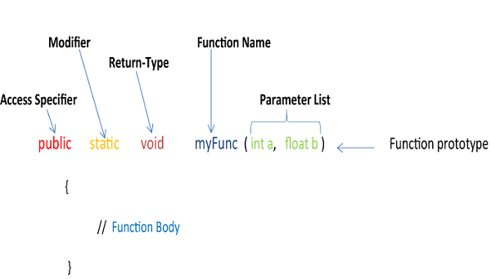
Визначення методів
Методи визначаються тільки усередині класу
Вказується:
  модифікатор доступу
  слово static
  тип значення, що повертається
  аргументи
БКТ 2013

Slide 14
Приклад класу JAVA
package ru.vsu.test;
import java.util.Date;
public class FirstProgram {
private Date today;
public Date getToday(){
return today;
}
public void setToday(Date aToday){
today = aToday;
}
public static void main (String[] args){
FirstProgram fp = new FirstProgram();
fp.setToday(new Date());
System.out.println (fp.getToday());
}
}
БКТ 2013

Slide 15
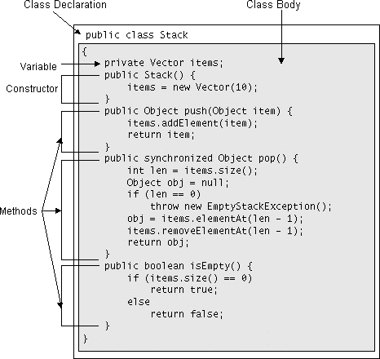
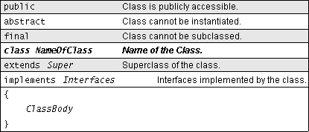
Класи в JAVA
Доступ до членів класу:
public
private
protected
по замовчуванню
Поля класу:
final
static
volatile
transient
Методи класу:
final
static
abstract
native
synchronized
БКТ 2013

Slide 16
Ініціалізатори
public class Test {
private int x, y, z;
{ //ініціалізатор обєкту
x=3;
if (x>0) y=4; z=Math.max(x, y);
}
}
Ініціалізатори на мають назв;
Виконуються при створеннні обєктів;
Не можуть бути викликані примусово;
Не успадковуються.
class UseStatic {
static int a = 3;
static int b;
static {
System.out.println(“Статичний блок ініціалізації”);
b = a * 4;
}
static void method(int x) {
System.out.println(“ x = “ + x);
System.out.println(“ a = “ + a);
System.out.println(“ b = “ + b);
}
public static void main(String[] args) {
method(42); }
}
БКТ 2013

Slide 17
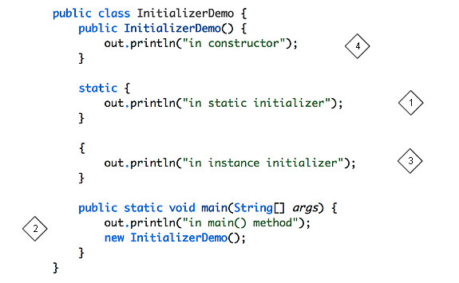
Ініціалізатори
БКТ 2013

Slide 18
Створення об'єктів класу
За допомогою оператора new:
Kl ekz=new KlName(параметри);
І за синтаксисом, і за семантикою це виклик конструктора - спеціального методу, який описує, які дії повинні виконуватися при ініціалізації об’єкта.
Java гарантує, що конструктор класу буде викликатися при кожному створенні екземпляру класу.
Синтаксично - метод, ім’я якого співпадає з іменем класу. Нічого не повертає (навіть void).
Оператор new розміщує в динамічній пам’яті новий, але ще неініціалізований об’єкт. Після цього викликається конструктор.
БКТ 2013

Slide 19
Створення об'єктів класу
class Point{
  private int x, y;
  public void setX(int ax) { x = ax; }
  public void setY(int ay) { y = ay; }
  public void print()
  {
  System.out.println(“Точка з координатами x=“ + x + ”,y=“ + y);
}
}
class TwoPoint
{
  public static void main(String[] args){
Point p1=new Point();
Point p2=new Point();
p1.setX(55); p2.setX(4);
p1.setY(77); p2.setY(6);
p1.print(); p2.print();
  new Point().print();
  }
}
БКТ 2013

Slide 20
Конструктори класу
Тіло конструктора може починатися:
- з виклику одного з конструкторів суперкласу - пишеться слово super () з параметрами конструктора суперкласу;
- з виклику іншого конструктора цього ж класу - записується слово this () з параметрами в дужках, якщо вони потрібні.
public class Parent {
private int x, y;
//конструктори
public Parent() { x=y=0; }
public Parent(int newx, int newy) { x=newx; y=newy;
}
}
public class Child extends Parent {
//конструктори
public Child() { super(); }
public Child(int newx, int newy) { super(newx, newy);
}
}
Class Complex {
private static final double EPS = 1e-12;
private double re, im;
Complex(double re, double im) {
this.re=re; this.im=im; }
Complex(double re) {
this(re, 0.0); }
Complex() {
this(0.0, 0.0); }
Complex(Complex z) {
this(z.re, z.im); }
}
БКТ 2013

Slide 21
Конструктори
Конструктори можуть бути перевантажені (як і інші методи) - тобто в класі може бути декілька конструкторів.
Якщо конструкторів немає - надається конструктор за замовченням.
Але, якщо в класі є хоча б один конструктор - конструктор за замовченням не надається.
Один конструктор може бути викликаний з іншого за допомогою виклику this(…). Цей виклик повинен міститися на початку конструктора.
БКТ 2013

Slide 22
Деструктор
Метод void finalize(), як правило, оголошений як protected. Задає дії, які повинні бути виконані перед знищенням об’єкта. Викликається збирачем сміття перед його знищенням.
“Ланцюжків фіналізаторів” за замовченням немає. Тому дуже рекомендується організовувати їх явно: викликати як останню дію фіналізатору класу фіналізатор суперкласу.
“Воскресіння” об’єкта: можливо, хоч і не рекомендується. Але: фіналізатор викликається не більш ніж один раз.
Краще явно писати методи, які відповідають за дії при знищенні об’єктів.
System.gc() // запит збирача сміття
Runtime.getRuntime().gc() // запит збирача сміття
protected void finalize() throws Throwable
class Point
{
//…
protected void finalize() throws Throwable
{
System.out.println(“Вмираю – я точка:x=”+x+”,y=“+y);
super.finalize();
}
}
БКТ 2013

Slide 23
Скільки об'єктів підлягають утилізації?
public class TutorialGC {
  public static void main(String [] args) {
    Object a = new Integer(100);
    Object b = new Long(100);
    Object c = new String("100");
    a = null;
    a = c;
    c = b;
    b = a;
    // Rest of the code here
  }
}
БКТ 2013

Slide 24
Статичні члени класу
Особливості статичних методів:
в статичному методі не можна використовувати посилання super і this;
статичні методи можуть викликати тільки статичні методи;
повинні звертатися тільки до статичних даних;
статичні методи повинні перевизначатися тільки статичними.
public class StaticDemo
{
int x;
static int count=0;
static
{
count=0;
}
StaticDemo(int k){x=k; count++;}
static int getCount(){return count;}
protected void finalize() throws Throwable
{
count--;
super.finalize();
}
public static void main(String[]args)
{
StaticDemo sd1=new StaticDemo(55);
System.out.println(StaticDemo.getCount());
StaticDemo sd2=new StaticDemo(66);
System.out.println(StaticDemo.getCount());
StaticDemo sd3=new StaticDemo(77);
System.out.println(StaticDemo.getCount());
sd1=null;
System.gc();
try
{
Thread.sleep(1000);
}catch(Exception e){}
System.out.println(StaticDemo.getCount());
}
}
БКТ 2013

